Slide 1

성우출판사 온라인 마케팅 제안
황 성 태

Slide 2






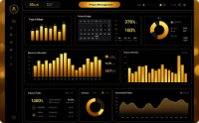


목차
내 소개
시장 환경 분석
현재 문제점 분석
위험 요소
해결 방안
누가, 왜 해야 하는가?
실행 계획
구체적인 실행 방법
제안 및 Q&A

Slide 3


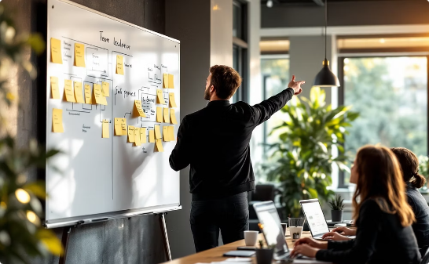
내 소개
네이버 공식대행사 마케팅 경험
매일경제 기자 활동 경력
개발자 프로젝트 리더 경험
성우출판사의 온라인 마케팅 전략을 책임지고자 합니다. 오늘 이 자리에서 효과적인 마케팅 방안을 제안드리겠습니다.

Slide 4





시장 환경 분석
초등시장의 변화 – 맞벌이, 학원 친구
유아시장으로 확대 (새상품 런칭)
소비자 구매 방식 전환
상품정보 입력 → 상품 검색 → 상품 상세정보 습득 → 후기 확인 → 매장 방문
판매자의 판매 난이도
인지도 높은 그레이트북스, 아람북스 판매 용이
성우 상품 범위
영아 상품X, 유아 ~ 초등 상품O
현재 시장은 전통적인 오프라인 유통 판매 방식에서 온라인 중심으로 빠르게 변화하고 있습니다. 소비자들은 구매 전 온라인에서 정보를 수집하고 비교한 후 결정합니다.

Slide 5
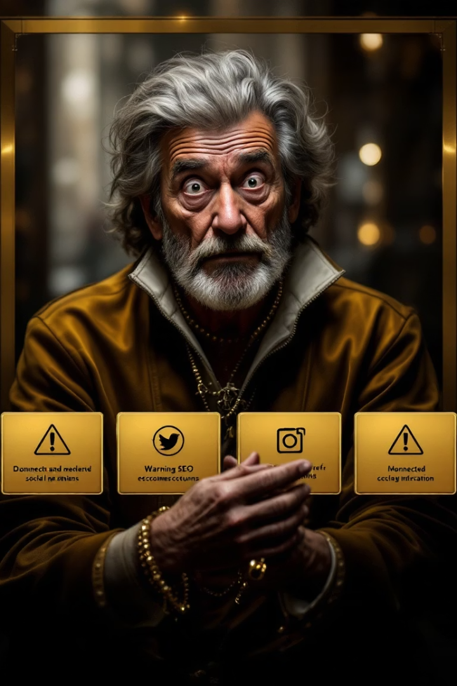
현재 문제점 분석
홈페이지 관리 부실
마케팅 채널 비활성화
홈페이지 업데이트가 이루어지지 않고 있으며, 검색 엔진 최적화(SEO)가 부진한 상태입니다.
카페, 유튜브, 인스타그램 등 주요 마케팅 수단이 제대로 활용되지 않고 있습니다.
판매자 의존도 높음
판매자들은 성우출판사 제품 판매에 어려움을 겪고 있으나, 이에 대한 지원이 부족합니다.
성우출판사는 현재 총체적 난국에 직면해 있습니다. 디지털 마케팅 인프라가 부족하고, 온라인 채널이 비활성화되어 있어 소비자와의 접점이 제한적입니다.

Slide 6






위험 요소
높은 이탈률
검색 후 방문자의 이탈률 상승
브랜드 이미지 하락
온라인 존재감 부족으로 인한 신뢰도 저하
갑을 관계 변화
제조 > 유통에서 제조 < 유통으로 힘의 균형 변화
현재 상황이 지속된다면 온라인에서 검색을 통해 유입된 잠재 고객들의 이탈률이 계속 상승할 것입니다. 이는 브랜드 이미지 하락으로 이어질 수 있으며, 궁극적으로 유통업체와의 관계에서 불리한 위치에 놓일 위험이 있습니다.

Slide 7

해결 방안
1
단기적 해결책
판매자들에게 상품 설명 도움 제공 (앱, 블로그, 홈페이지)
직원들의 카페 및 SNS 활동 강화 (프로모션)
인플루언서와의 전략적 협업
DB를 활용한 쪽지/이메일 홍보
2
중/장기적 해결책
자체 플랫폼 활성화 (SNS → 블로그 → 카페/홈페이지)
영아 상품 제작 (영아에서부터 브랜드 인지도 구축)
온라인 판매, 추천인 코드 활용
성우출판사의 온라인 마케팅 문제를 해결하기 위해 단계적 접근이 필요합니다. 중단기적으로는 판매자 지원과 SNS 활동 강화에 집중하고, 장기적으로는 자체 플랫폼 구축과 상품 라인 확장을 통해 브랜드 생태계를 조성해야 합니다.

Slide 8
누가, 왜 해야 하는가?
Who?
Why?
직원 채용: 시간/비용 부담, 전략·실행 모두 부족
SEO는 시간이 쌓여야 효과 → 지금 시작해야 함
대행사: 실행력 낮고, 결과 중심이 아님
경쟁사 대비 아직 경쟁이 치열하지 않음 → 선점 가능성 높음
나: 마케팅 + 콘텐츠 + 개발 경험 → 전략 수립부터 실행까지 일원화
"지금이 아니면 늦습니다"
“6개월 후의 검색 결과는 지금 만듭니다"
"전략가는 많지만, 실행자는 드뭅니다"
마케팅 전략의 성공은 누가, 왜 실행하느냐에 달려 있습니다. 직원 채용이나 일반 대행사보다는 마케팅, 콘텐츠, 개발 경험을 두루 갖춘 전문가가 일관된 전략으로 접근해야 합니다.

Slide 9
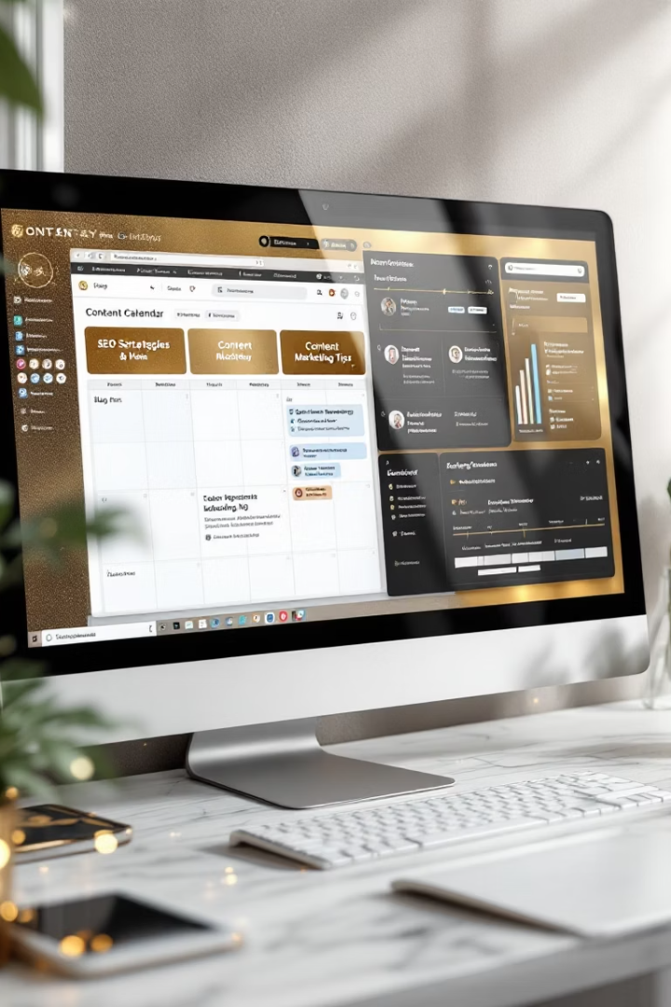
실행 계획
온라인 채널 운영
카페/블로그/스레드 등 다양한 플랫폼에서 정기적인 콘텐츠 발행 및 관리
디지털 인프라 구축
홈페이지/앱 개발 및 유지보수, SEO 최적화 진행
성과 관리
월간 성과 보고 및 지속적인 전략 개선
실행 계획은 온라인 채널 운영, 디지털 인프라 구축, 그리고 성과 관리의 세 축으로 진행됩니다. 각 단계별로 구체적인 목표와 일정을 설정하여 체계적으로 추진할 것입니다.

Slide 10








구체적인 실행 방법
블로그 운영
카페 운영
안정기 전: 일 1회 포스팅
스레드 및 SNS
안정기 전: 카테고리 개편, 정보성 콘텐츠 20-30개, 주 1-2회 정보성 콘텐츠 발행
안정기 후: 주 2~3회 포스팅
일 1회 포스팅 유지
홈페이지/앱
안정기 후: 글 및 댓글 관리, 이벤트 기획
SEO 최적화 및 카테고리 개편
앱 개발 및 유지보수
성우 플랫폼 안에서 사용자들이 자연스럽게 이동할 수 있도록 SNS → 블로그 → 홈페이지 → 카페로 이어지는 디지털 생태계를 구축하겠습니다. 각 채널별 특성에 맞는 콘텐츠 전략으로 사용자 참여를 유도할 것입니다.

Slide 11

제안 및 Q&A
350만원
100%
월 계약금
책임감
전략적 제휴를 통한 종합적인 온라인 마케팅 서비스
계약 건만 이행하는 것이 아닌 자발적 업무 발굴
∞
아이디어
지속적인 새로운 제안과 혁신적 접근법
일반적인 대행사처럼 계약 건만 이행하는 것이 아니라 스스로 할 일을 찾아서 진행하겠습니다. 좋은 아이디어가 있으면 먼저 제안드리고, 성우출판사의 온라인 마케팅이 성공할 수 있도록 최선을 다하겠습니다.
월 350만원에 전략적 제휴를 제안드립니다. 질문이 있으시면 언제든지 말씀해 주세요.

